Slide 1
Simulazione di Sistemi Fog N-Tier con Posizionamento Dinamico dei Servizi
Simulation of N-Tier Fog Systems with Dynamic Service Placement
Relatore
Chiar.mo Prof. Michele Amoretti
Correlatore
Dott. Ing. Gabriele Penzotti
Tesi di Laurea di
Filippo Scaramuzza
Anno Accademico 2020-2021
Notes:
1

Slide 2
Cloud Computing nell’Era dei Big Data Le Problematiche
«Il Cloud Computing è un modello architetturale che promuove l’accesso globale alle risorse informatiche condivise, tipicamente on-demand.»
Incremento dei dispositivi connessi in ambito IoT (Internet of Things)
Incremento dei dati generati nell’edge della rete
Tempi di elaborazione dei Big Data e risposta troppo elevati per applicazioni real-time

Slide 3

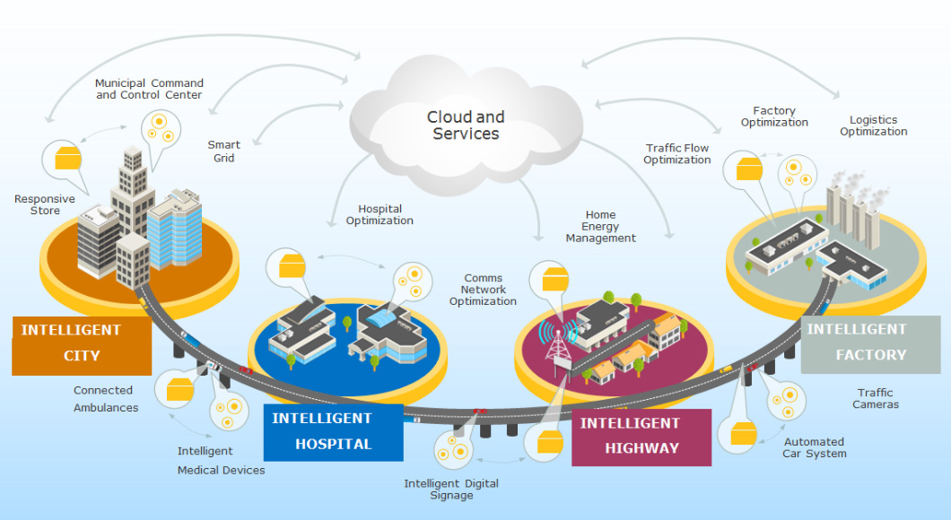
Fog Computing
- «Il Fog Computing è un’architettura a livello di sistema che distribuisce le funzioni di elaborazione, archiviazione, controllo e rete più vicine agli utenti lungo un Cloud-To-Thing Continuum»
1934-2018
Il Fog Computing non è una sostituzione, bensì un’estensione del Cloud Computing
Innumerevoli applicazioni: Smart Vehicles, Traffic Control, Smart Cities, Smart Buildings, …
Altri paradigmi: Mobile Cloud Computing, Cloudlet Computing, Multi-Access Edge Computing, Mist Computing, …
IEEE 1934-2018
IEEE 1934-2018

Slide 4
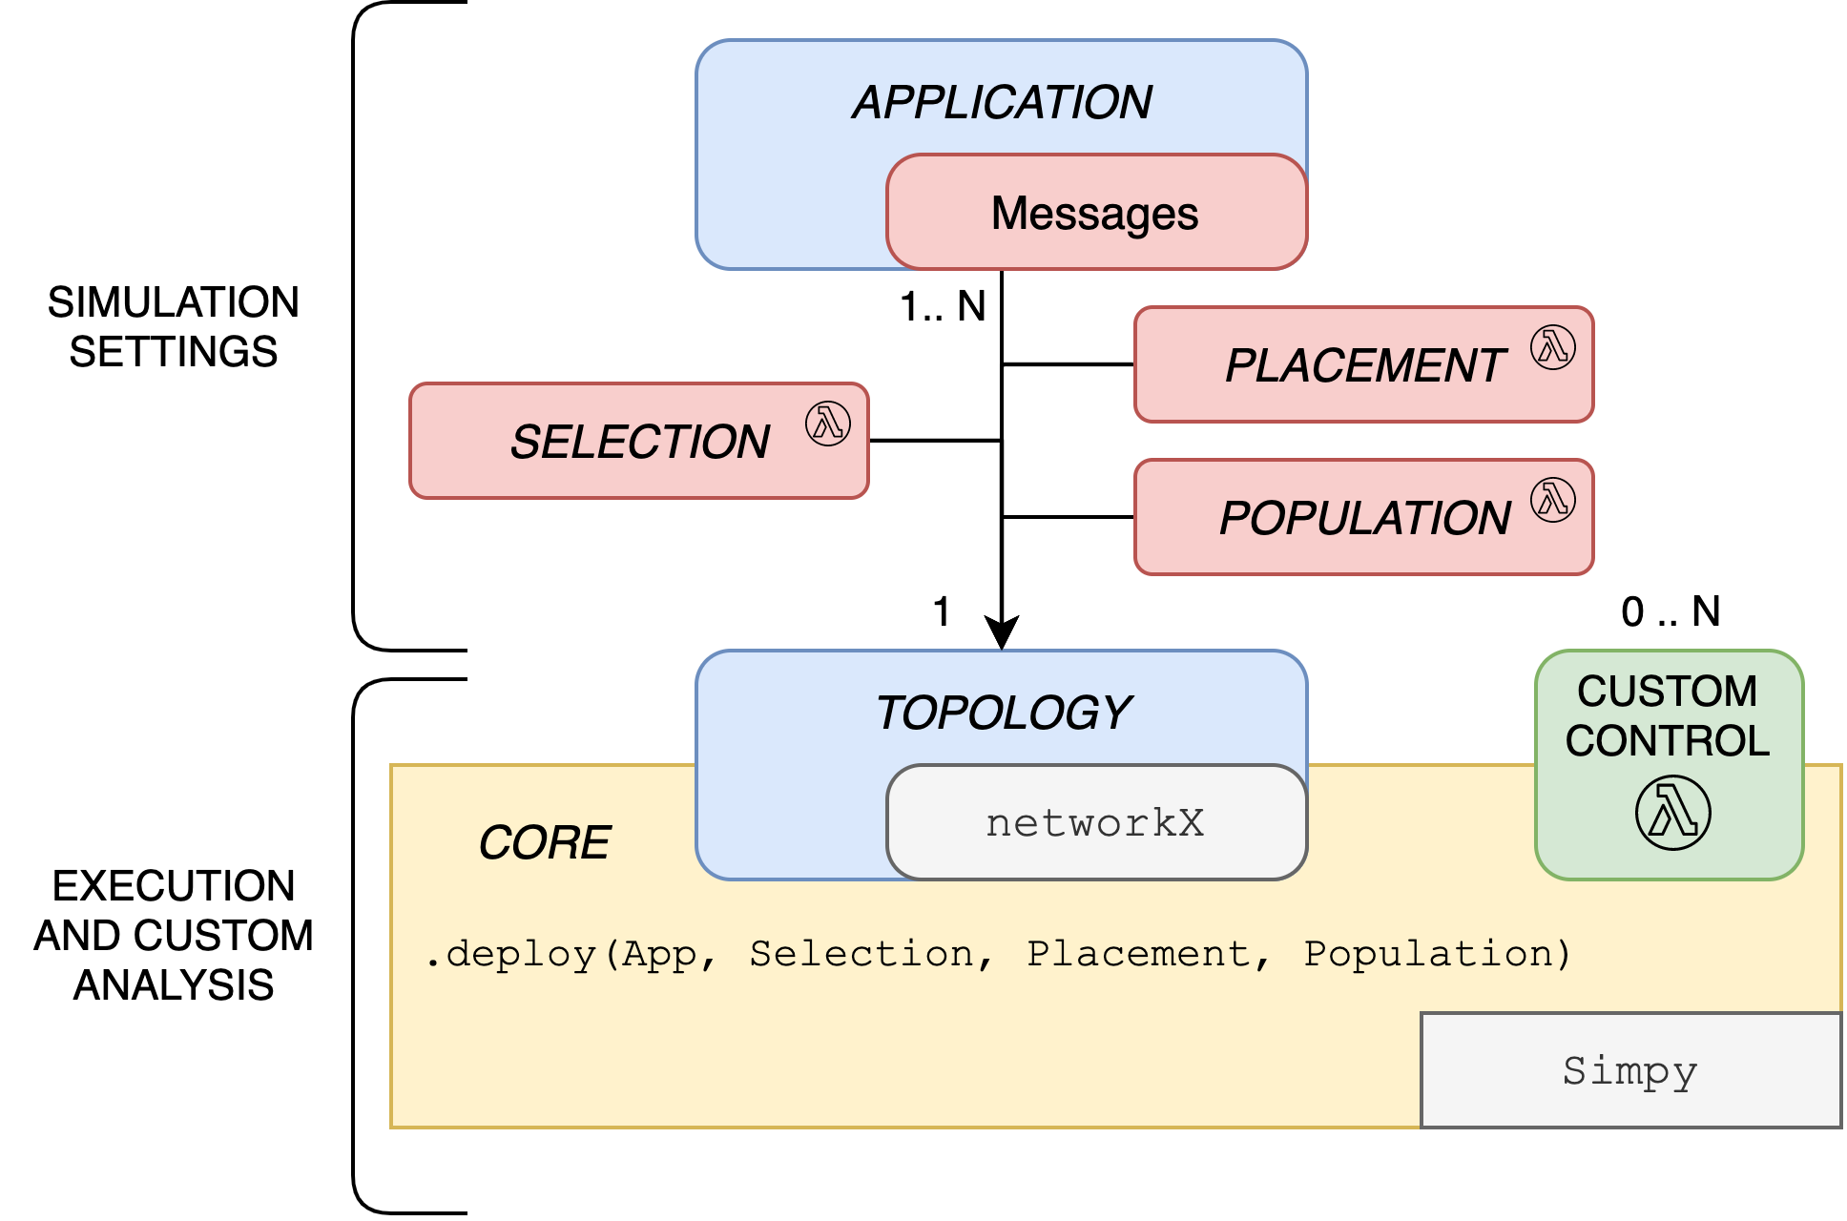
Struttura e Funzionamento di YAFS
Simulatore ad Eventi Discreti (basato su SimPy)
Composto da 6 classi:
Core
Topology
Selection
Placement
Population
Application
Possibilità di modellare entità, applicazioni e politiche dinamiche

Slide 5
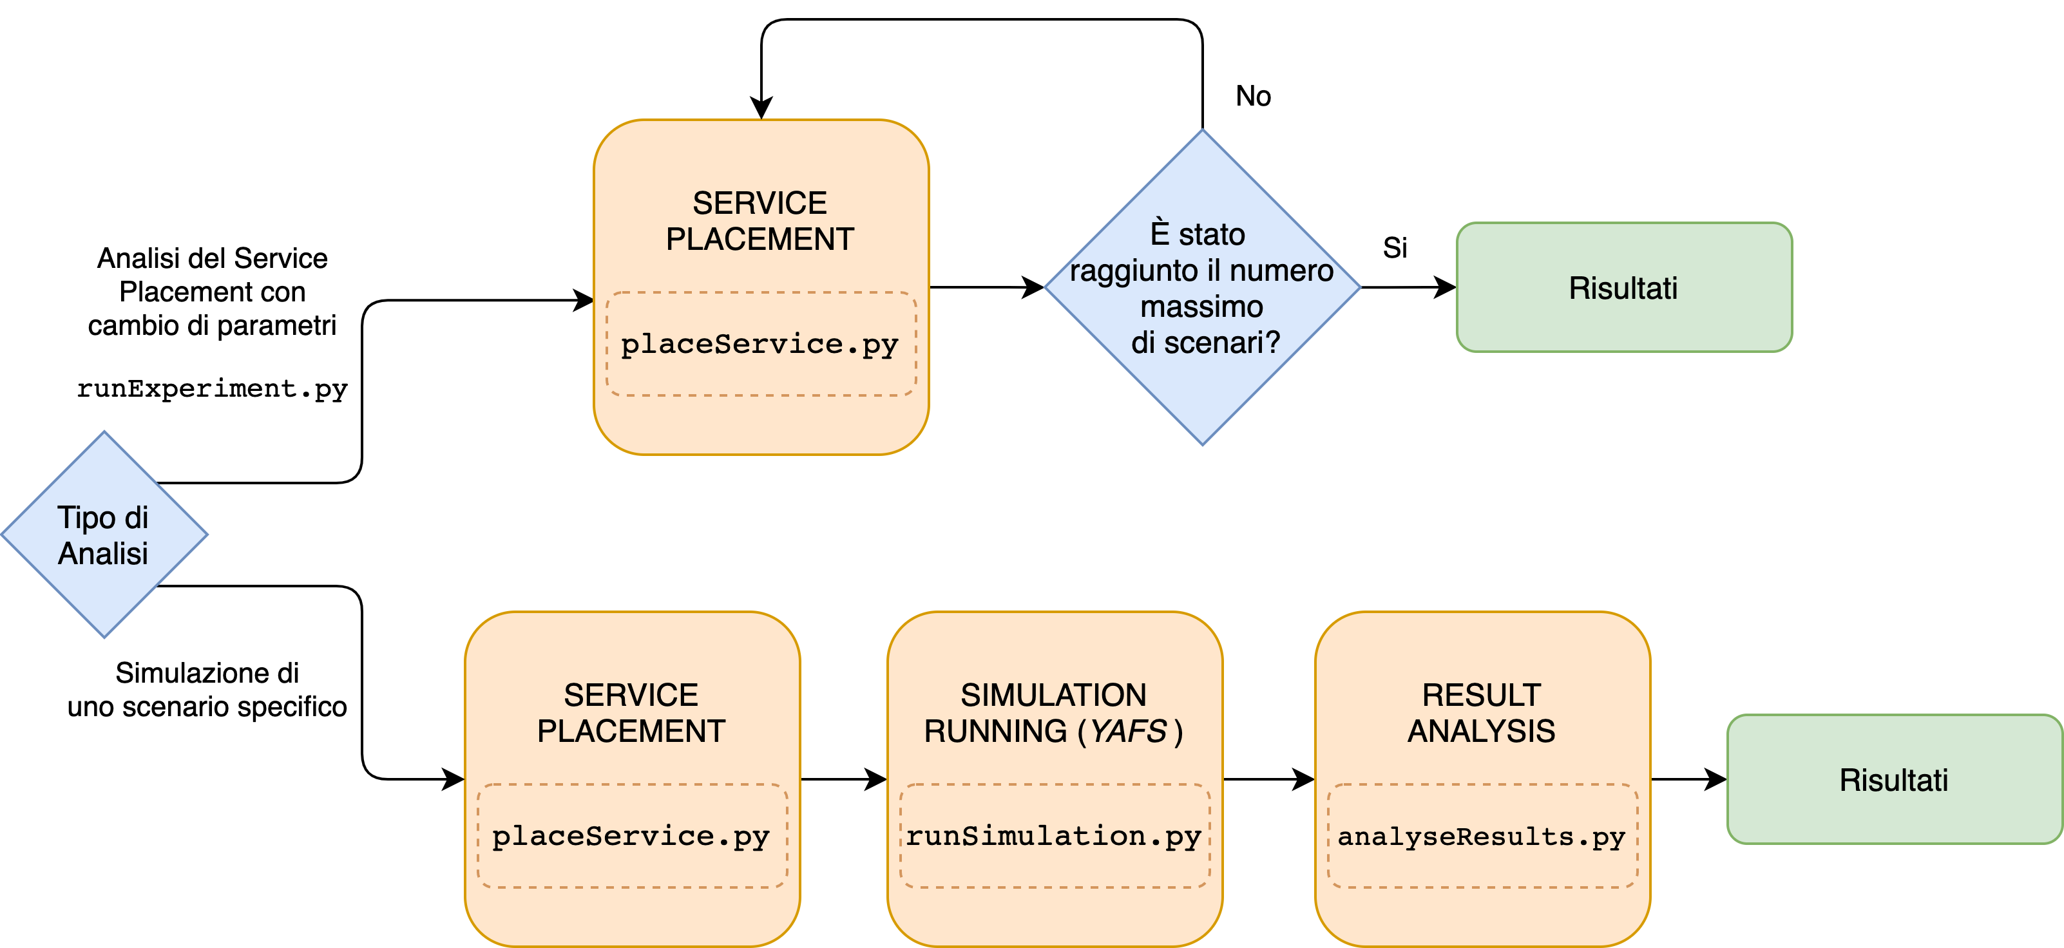
Sistema Realizzato per Simulazioni ed Analisi

Slide 6
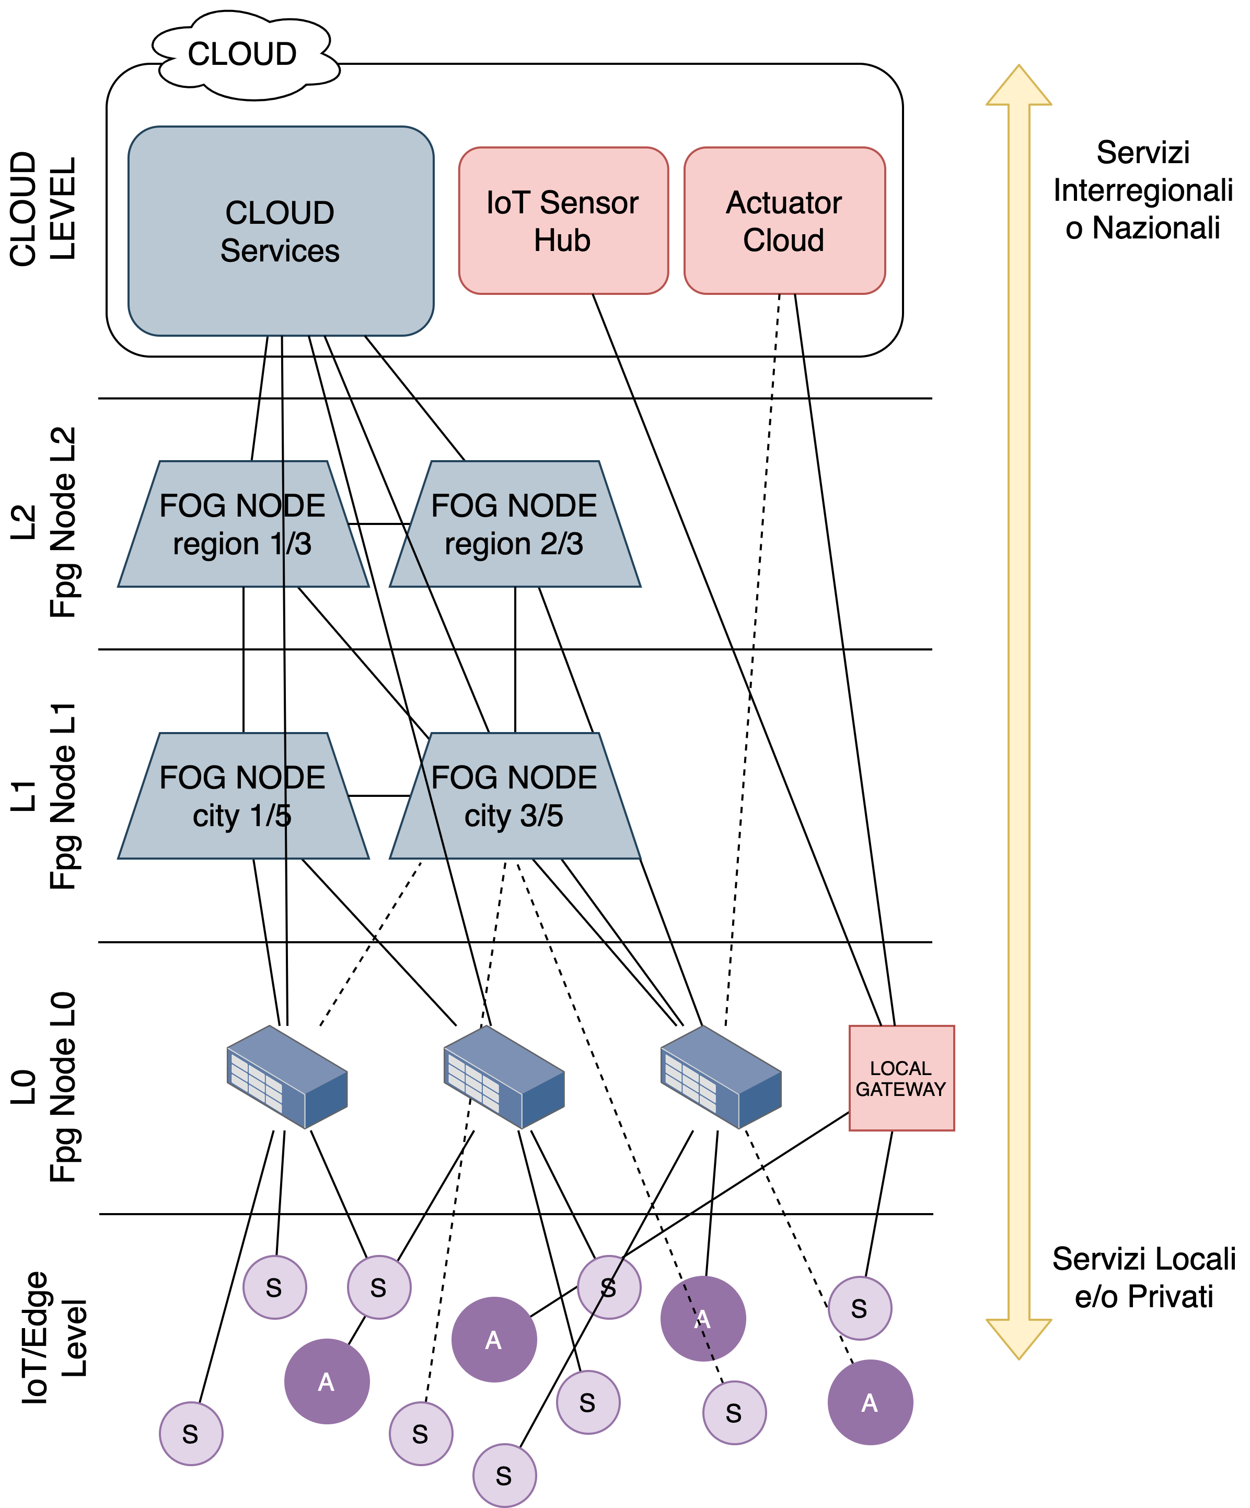
Descrizione dello Scenario Simulato
3 Macro-Entità:
Livello IoT
Livello Fog
Livello Cloud
Architettura «verticale»
Ogni livello Fog ha diverse capacità di elaborazione:
Un nodo a livelli bassi offre pochi servizi ma produce molti dati
Un nodo a livelli alti non genera dati propri, ma offre una rielaborazione dei dati ricevuti e fornisce molti servizi alla rete

Slide 7
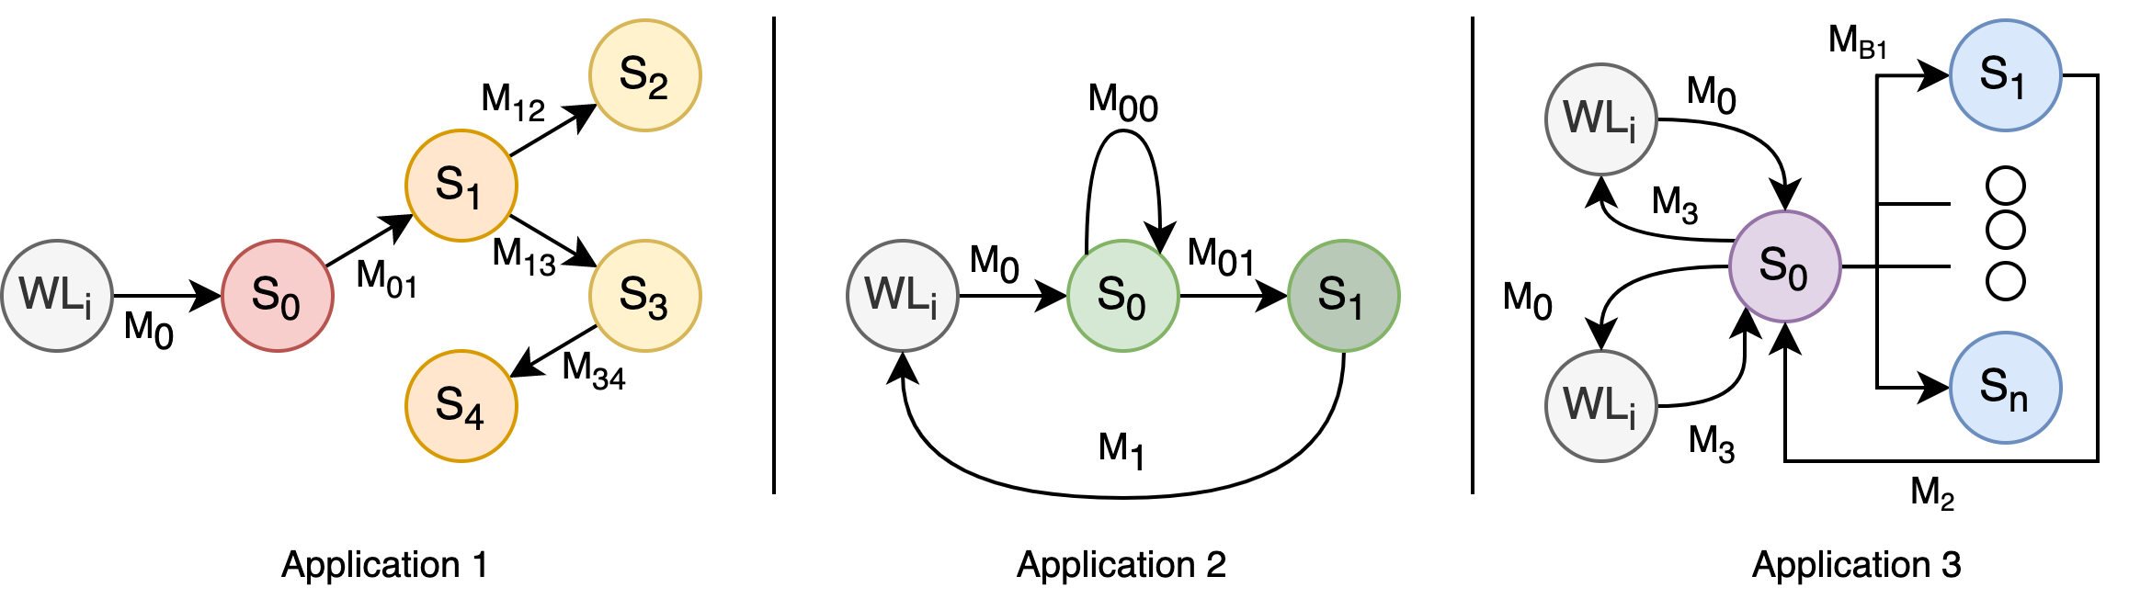
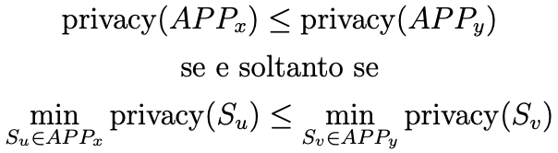
Implementazione del Simulatore Algoritmo di Service Placement
«Algoritmi per il posizionamento dei servizi, improntati a massimizzare il QoS, il bilanciamento del carico o a minimizzare consumo di energia, latenza e costi.»
In questo lavoro di Tesi:
Preservare la privacy
Applicazioni disponibili il prima possibile
Utilizzo di un approccio greedy:
Ordinamento delle applicazioni secondo il livello di privacy
Posizionamento dei servizi cominciando dalle applicazioni nelle prime posizioni della lista ordinata
Se le risorse sono insufficienti, i servizi sono allocati nel Cloud

Slide 8
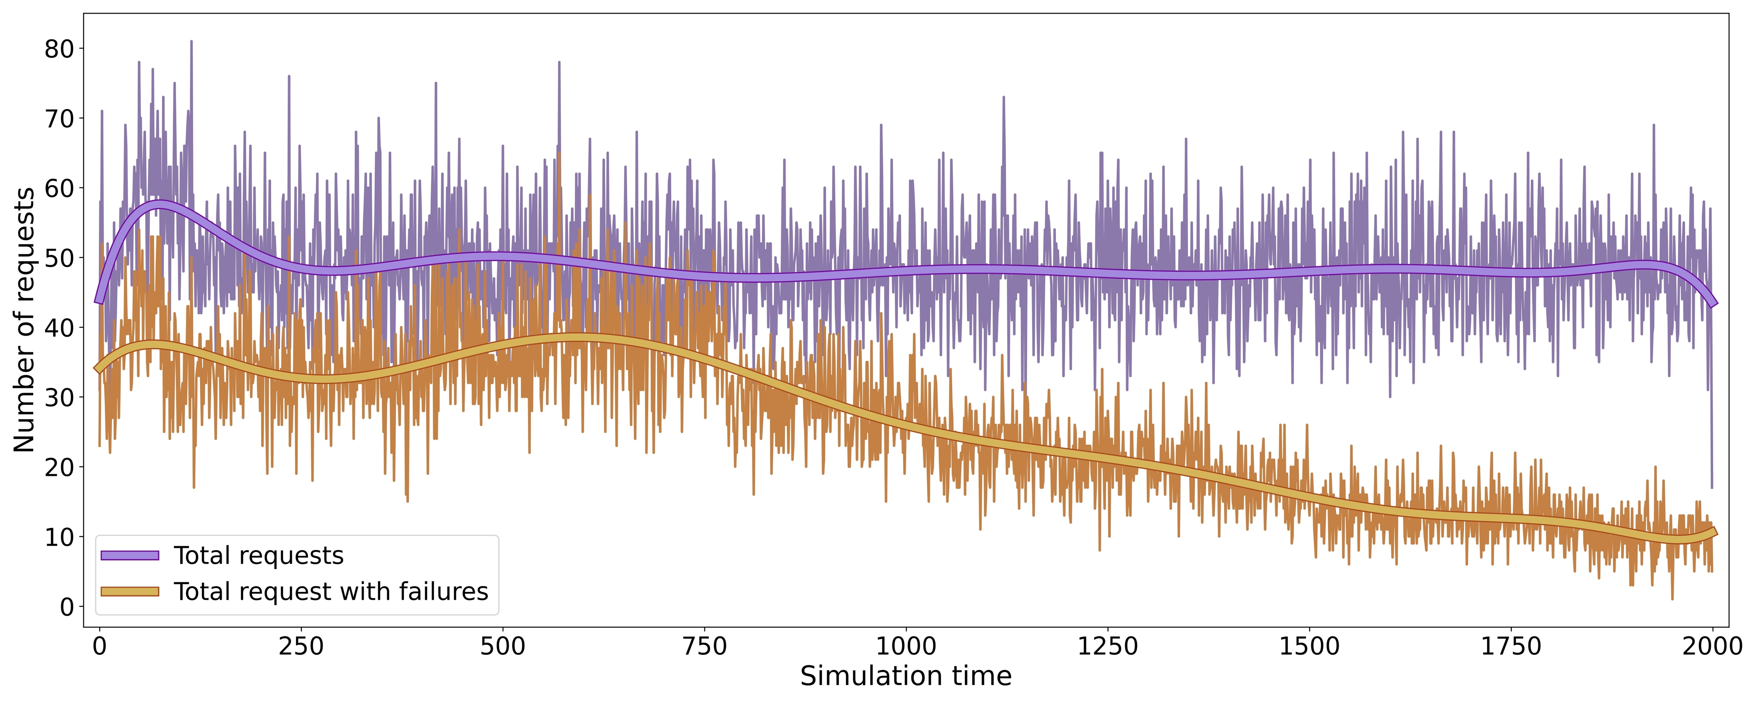
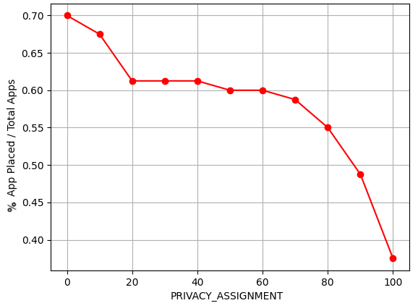
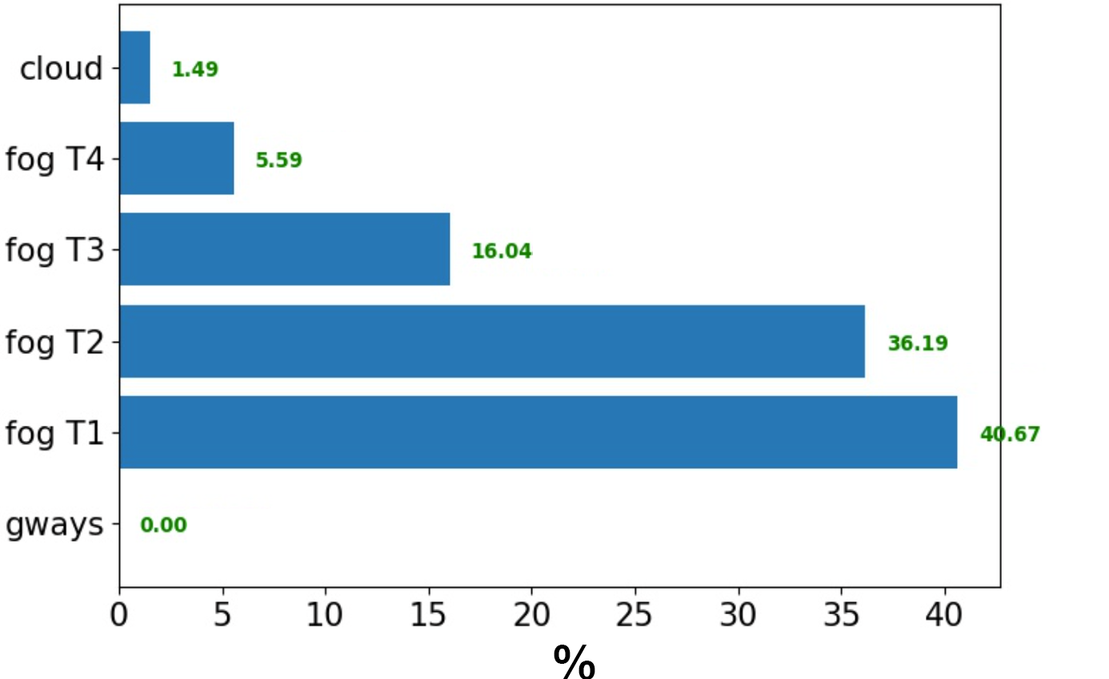
Variazione della Distribuzione della Privacy
70

Slide 9
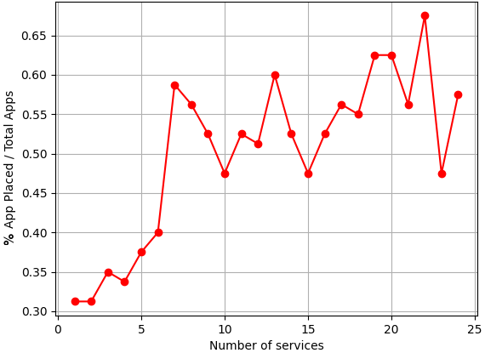
Variazione del Numero di Servizi per Applicazione
Implementazione di micro-servizi
Applicazioni scalabili e ben adattabili a sistemi Fog.
70

Slide 10
Conclusioni
Software flessibile per diverse tipologie di analisi, con algoritmi e topologie differenti
Implementazione di micro-servizi
Simulazioni e ricerca hanno dimostrato che il Fog Computing è un paradigma promettente per la gestione dei Big Data

Slide 11
Grazie per l’attenzione!

